Slide 1
共生有機體演算法 Symbiotic Organisms Search
學號：R07546011
姓名：傅嘉修
2019.01.15

Slide 2
簡介
模仿生物界中各種生物的互動模式進行演算，藉由解與解之間的互動來搜尋更佳的解。
目的
解決連續型最佳化問題(Continuous Optimization Problem, COP)
演算法流程
1.初始化
2.生態系互動
2-1.互利共生
2-2.片利共生
2-3.寄生
3.結束

Slide 3
生物體間的互動
互利共生
隨機配對生物體
以兩者平均 及 目前最佳解 計算雙方candidate
若目標值較佳則取代原生物體
寄生
隨機選擇寄生生物與宿主
由寄生生物產生寄生向量
若寄生向量的目標式值優於宿主，則取代宿主在群體中的位置
片利共生
隨機配對生物體
以目前最佳解 與 不受影響方 計算受益方的candidate
若目標值較佳則取代原生物體

Slide 4
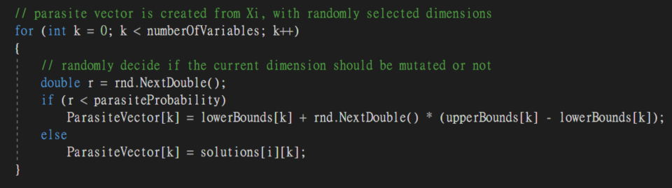
實作延伸
寄生
由寄生生物突變生成寄生向量
每一維度皆有可能發生突變
突變率可由使用者設定

Slide 5
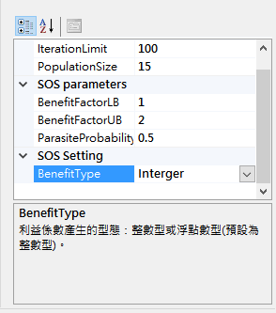
實作延伸
Beneficial Factor
代表生物體受益的程度
可選擇產生整數 (Integer) 或 雙精度浮點數 (Double)
可由使用者設定隨機產生的範圍

Slide 6
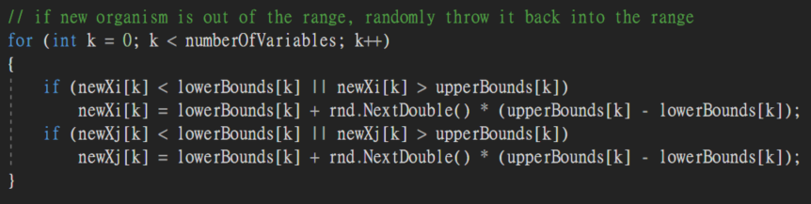
實作延伸
超出範圍
各共生階段中，新生物體有可能跑出上下界範圍
若跑出範圍→隨機生成合理的數值

Slide 7
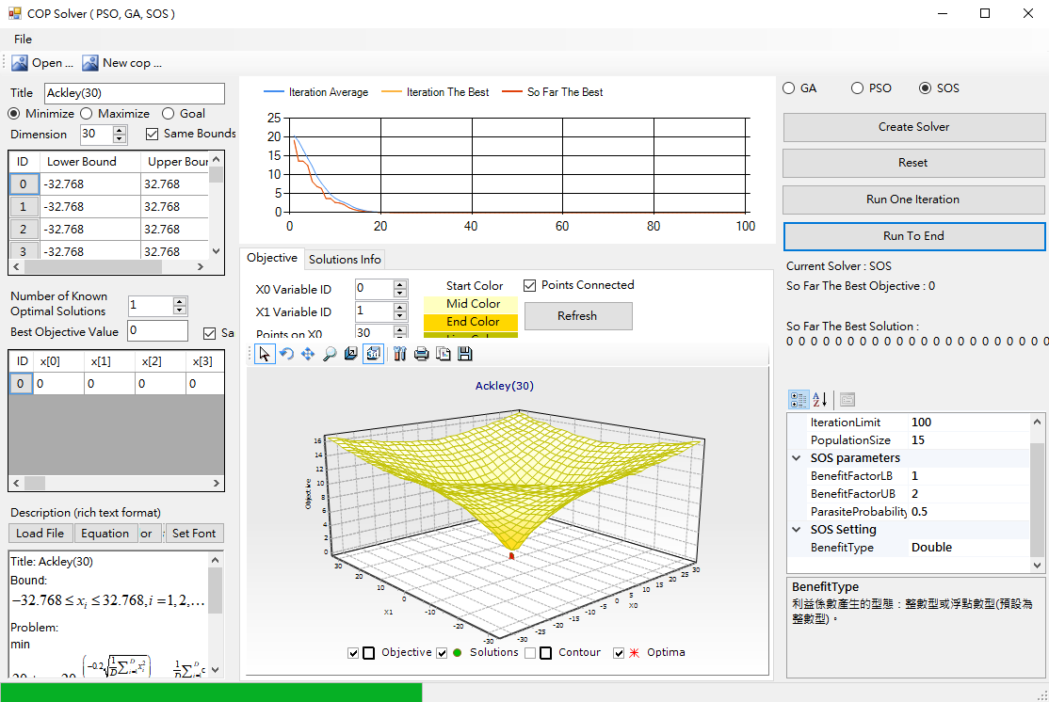
系統介面

Slide 8
測試
From COP Bank
Ackley(30)
Rosenbrock(30)
Easom(2)
Griewank(30)
Schwefel(30)
Peak(2)

Slide 9
測試
效果優於GA, PSO
收斂速度快
參數調整不複雜
大部分問題求解效果好，但有例外

Slide 10
Q&A

